Slide 1


«Забайкальский горный колледж им. М.И. Агошкова»
Разработка мобильного приложения для автоматизации деятельности персонального фитнес-тренера с функцией удаленного мониторинга прогресса клиента
Выполнил студент гр. ИСиП-22-1
Ермаков Н. С.
Руководитель: Гладышева А. В.

Slide 2
«Актуальность. Цель и задачи»
Цель : Разработать мобильное приложение для автоматизации деятельности персонального фитнес-тренера с функцией удаленного мониторинга прогресса клиента.
Проблемы: Данные о клиентах храниться разрозненно Планы передаются через мессенджеры Нет удалённого мониторинга прогресса Рутинные операции – до 40 мин/клиент
Задачи:
Изучить область и аналоги
Определить требования
Спроектировать архитектуру
Разработать приложение
Провести тестирование

Slide 3




Инструменты разработки
SQL Management Studio
Visual Studio
Kotlin
3

Slide 4
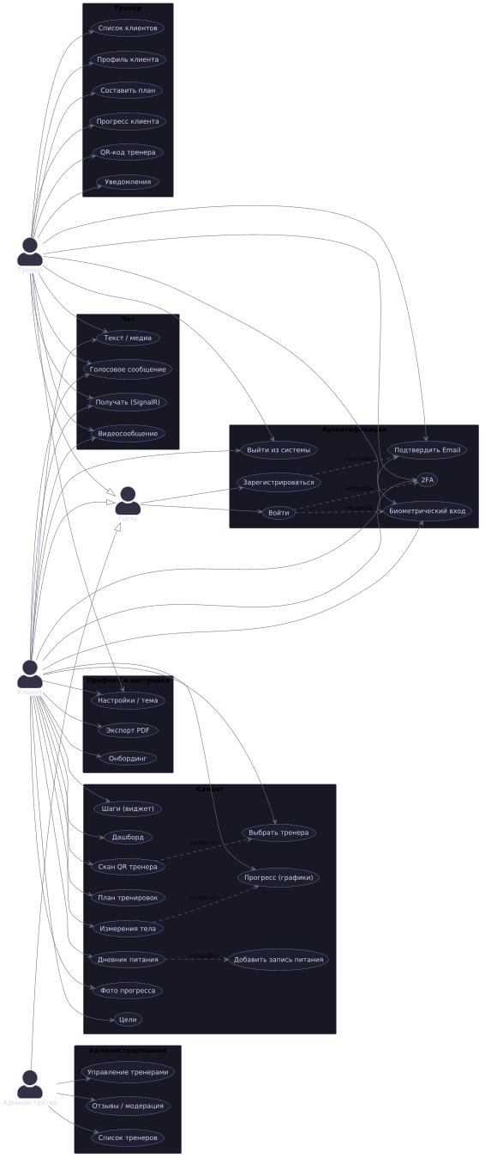
Диаграмма прецедентов
Рисунок 1 – Диаграмма прецедентов
4

Slide 5
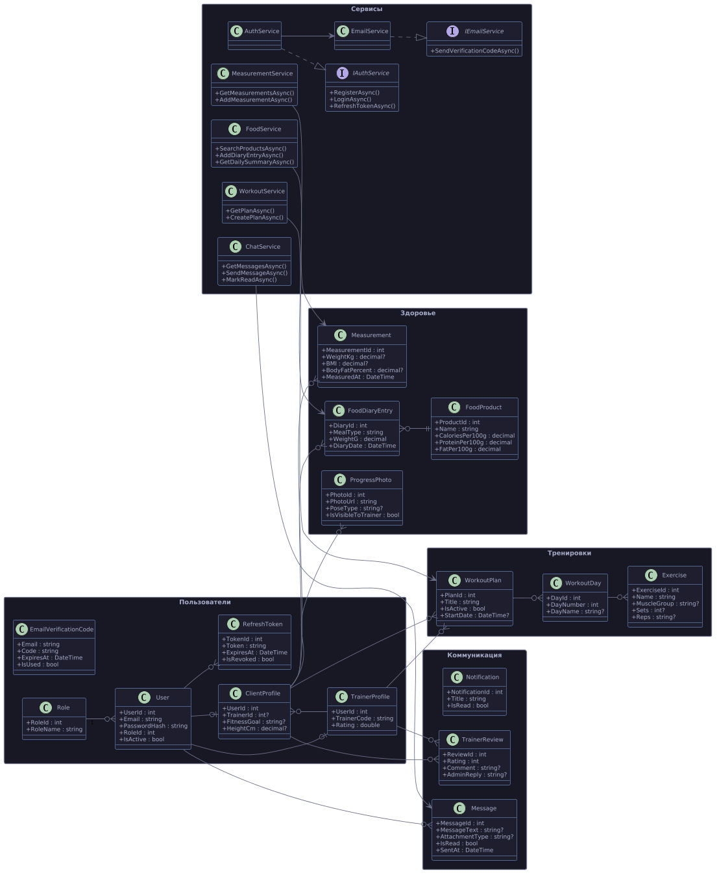
Диаграмма классов
Рисунок 4 – Диаграмма классов
5

Slide 6
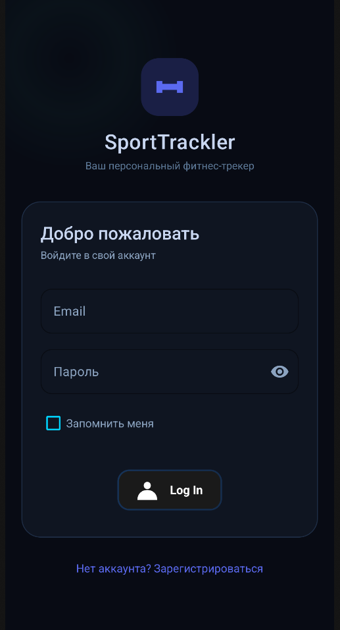
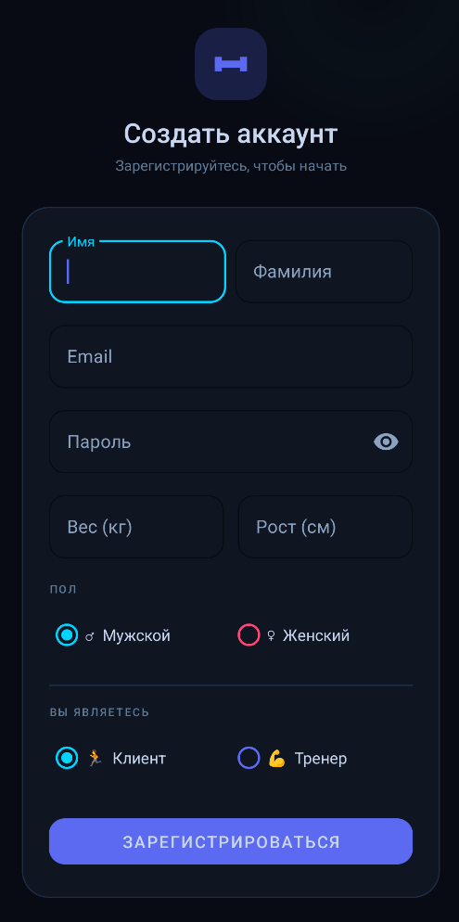
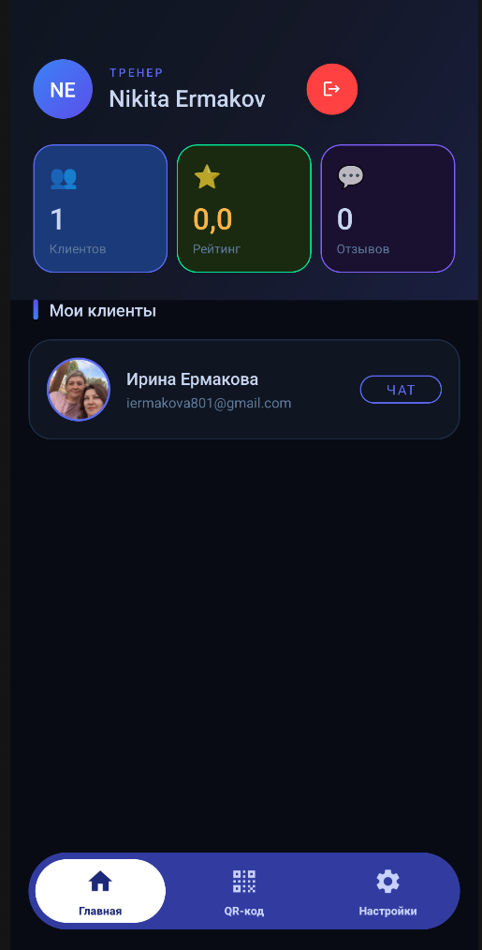
Основные макеты программы
6

Slide 7
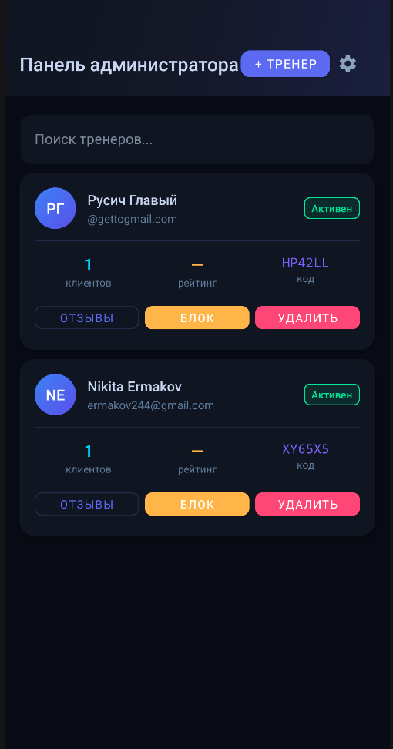
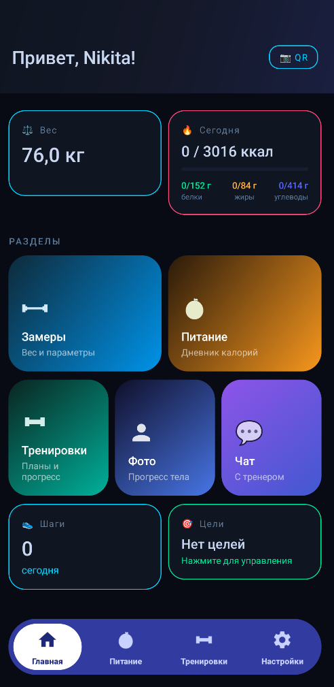
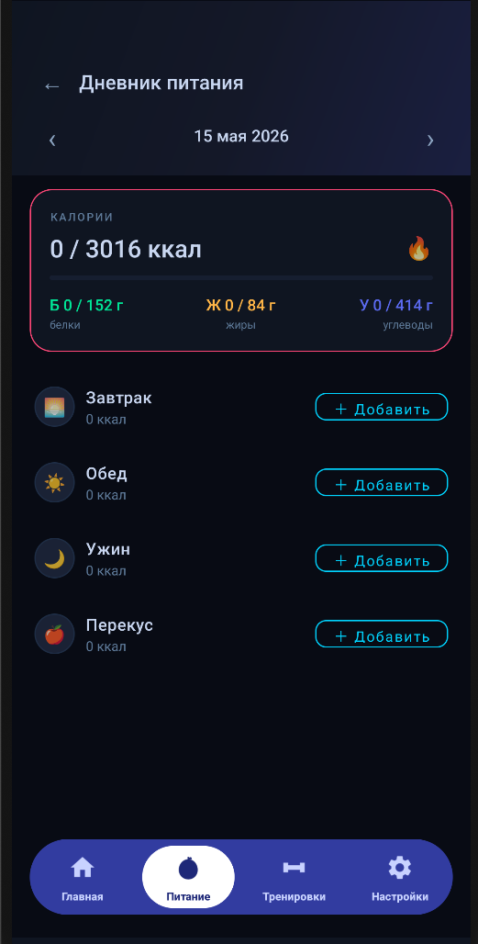
Основные макеты программы
7

Slide 8
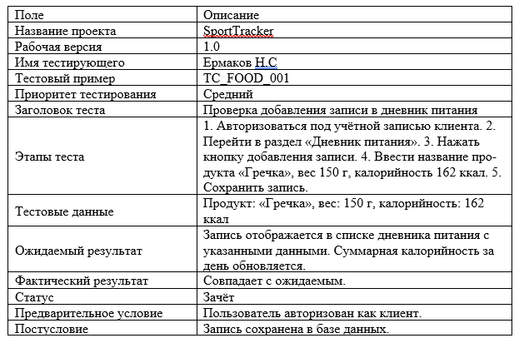
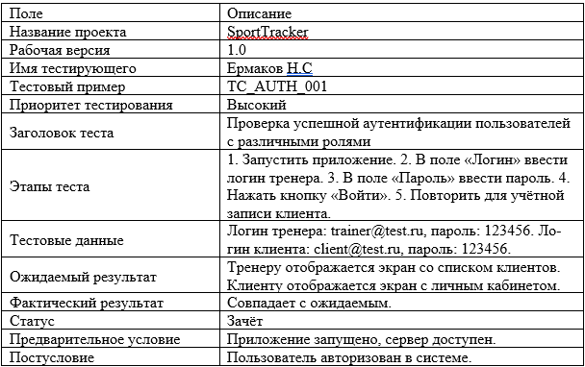
Тестирование
8

